Slide 1

WORK-CASE 3
Робили на парі Лобода та Бережний
Чухманенко дороблював вдома

Slide 2
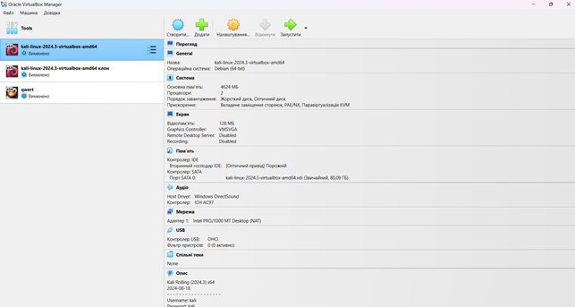
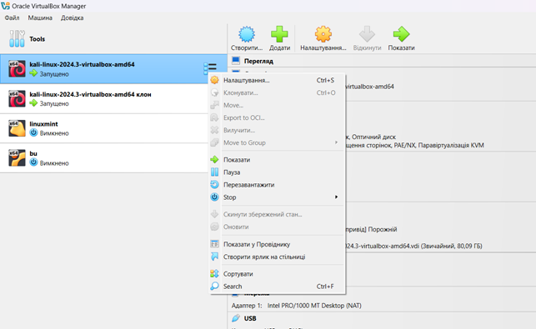
WE CLONE THE OPERATING SYSTEM
1
Обираємо клонувати через три полоски, або через ctrl+O
Обираєм ОС яку будем клонувати

Slide 3
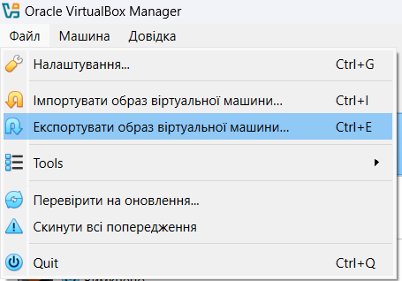
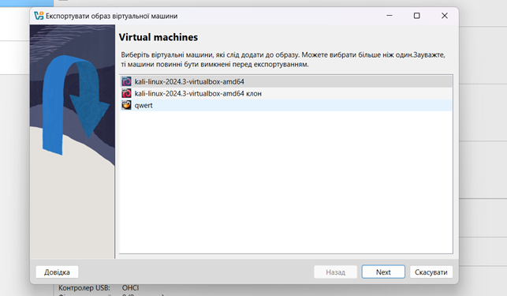
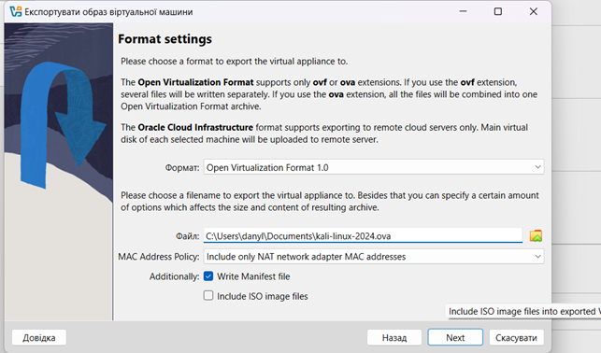
OS EXPORT
2
Для експорту віртуальної робочої ОС треба в машині натиснути Файл та експортувати
Обираємо систему звідки йде експорт
Обираємо куди ексортуємо

Slide 4
NETWORK CONNECTIONS
3
Трансляція мережевих адрес (NAT)
Віртуальний адаптер хоста (Host-only)
Use one shared public IP address. This hides them from the outside world and makes it easy to connect to the Internet.
limited communication only with the host system and other virtual machines on the same network.
Мережевий міст (Bridged)
Внутрішня мережа (Internal Network)
Integrates a virtual machine into a physical network and gets its own IP address, can interact with other devices on the network just like any other computer
The most isolated type of connection. Virtual machines can communicate only among themselves, without any access to the outside world.

Slide 5
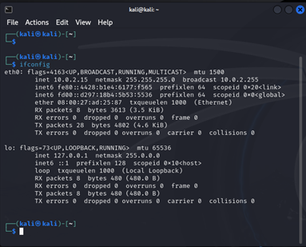
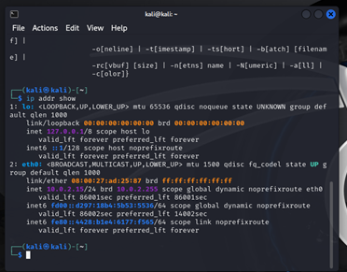
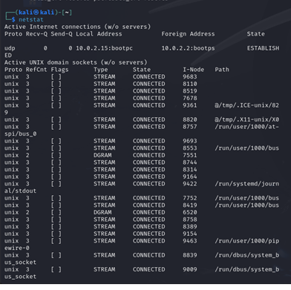
EXAMPLES OF BASIC COMMANDS IN THE TERMINAL FOR CONFIGURING NETWORK PARAMETERS
4
ifconfig
ip
netstst

Slide 6
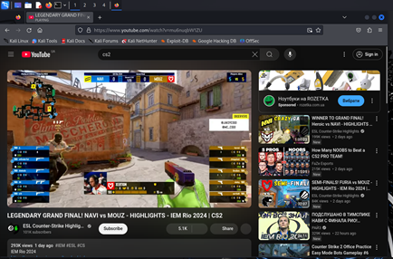
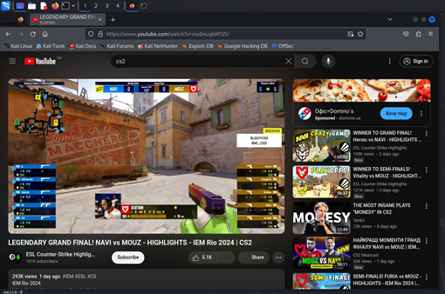
5
VIDEO FOR DEMONSTRATION OF INTERNET CONNECTION

Slide 7
НАЛАШТУЙТЕ ТА ПРОДЕМОНСТРУЙТЕ ОБМІН ПОВІДОМЛЕННЯМИ МІЖ ДВОМА ОС ПО ЛОКАЛЬНІЙ МЕРЕЖІ. ЯКІ КОМАНДИ В ТЕРМІНАЛІ ПРИ ЦЬОМУ НЕОБХІДНО ВВЕСТИ?
(В НАС ЦЕ НЕ ВИЙШЛО)
6
Щоб це зробити потрібно на першому комп’ютері ввести команду “nc -l -p [вибраний_порт]”
а на другому “nc IP адрес першого комп'ютера [вибраний_порт]”
І все, тепер можна обмінюватися повідомленнями)

Slide 8
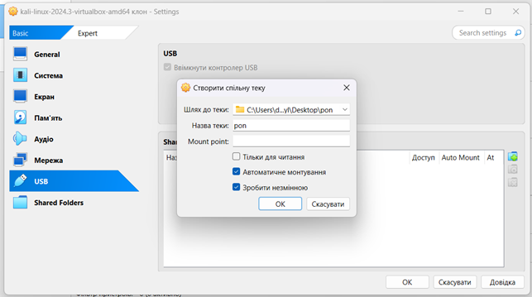
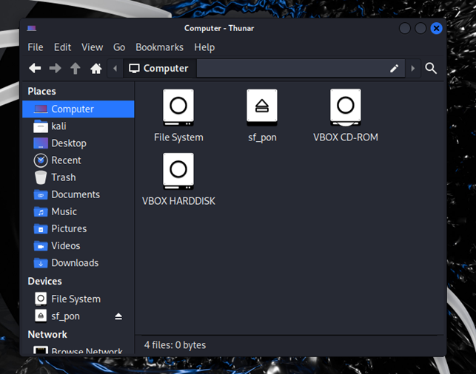
EXCHANGE OF INFORMATION BETWEEN WINDOWS AND LINUX #1
7
Заходим в налаштування операційної системи та пункт USB,обираємо шлях до папки та назву папки, натискаємо галочки “автоматичне монтування” та”зробити незмінною “
Заходимо в Linux та бачимо, що папка яку ми створили там з’явилася

Slide 9
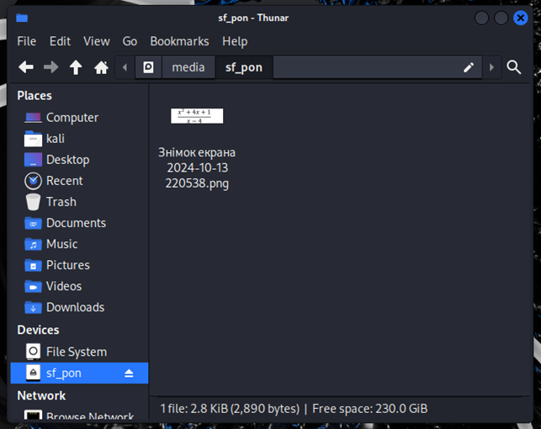
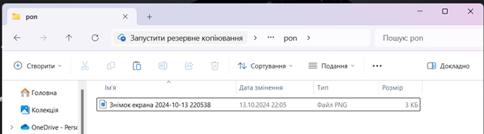
EXCHANGE OF INFORMATION BETWEEN WINDOWS AND LINUX #2
8
Беремо любий файл та закидуємо в цю папку в Windows
І ось ми бачимо, що цей же файл є у Linux

Slide 10
9
EXCHANGE OF INFORMATION BETWEEN LINUX AND WINDOWS
Щоб зробити перекидання файла з Linux на Windows потрібно зробити точно также папку, але файл скидувати з Linux.

Slide 11
THANK YOU

